Slide 1
Українська мова у світі. Українська діаспора

Slide 2
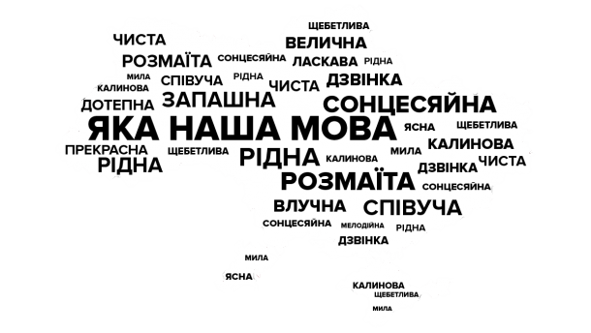
Українська мова (іст. назви — руська, русинська) — національна мова українців. Належить до слов'янської групи індоєвропейської мовної сім'ї.
Є державною мовою в Україні.

Slide 3
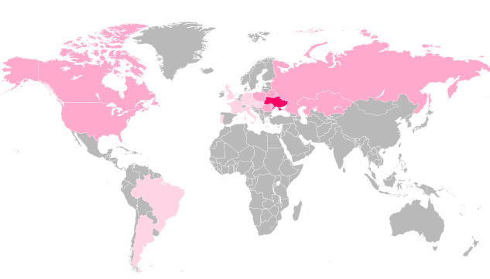
Українською мовою в світі послуговуються
від 41 до 45 млн. осіб, вона є другою слов'янською мовою за кількістю мовців
(після російської) та займає 26 місце серед найпоширеніших мов світу

Slide 4
До багатьох мов світу увійшли українські слова «гопак», «козак», «степ», «бандура», «борщ»
до польської було запозичено українські слова:
«hreczka» — гречка,
«chory» — хворий,
російської :
«вареники» — вареники;
«пасека» — пасіка;
«бублик» — бублик,
румунської :
«ştiucă» — щука,
«holub» — голуб,

Slide 5
Українська мова входить до трійки найкрасивіших мов у світі. На мовних конкурсах в Італії на Франції її визнавали другою за мелодійністю мовою світу

Slide 6
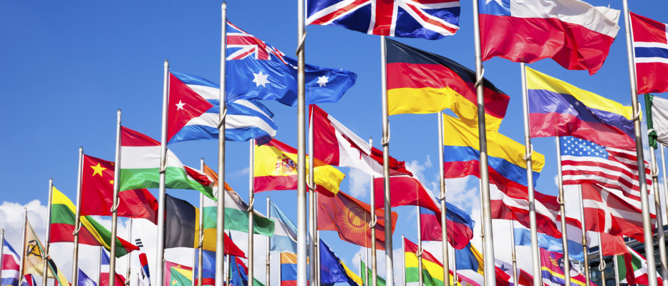
Українська діаспора
Українська діаспора — збірне визначення української національної спільноти поза межами українських земель (етнічної української території), яка відчуває духовний з
в'язок з Україною.
Поза межами України українська мова побутує серед українського за походженням населення західної
(понад 3 млн. чоловік) та східної (7 млн. чоловік) діаспор

Slide 8
Етапи формування західної діаспори
І етап - кін. XIX ст. – поч. XX ст. Причини: соціально – економічні Напрямки: США, Канада, Аргентина, Бразилія
ІІ етап – 20 роки ХХ ст. Причини: політичні Напрямки: Західна Європа
ІІІ етап - ІІ світова війна Причини: репатріанти воїни УПА колобраціоністи Напрямки: США, Канада, Західна Європа, Австралія
IV етап – сучасний Причини: соціально-економічні Напрямки: Західна Європа, Канада, США

Slide 9
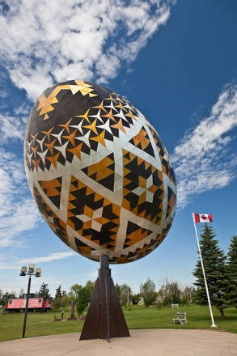
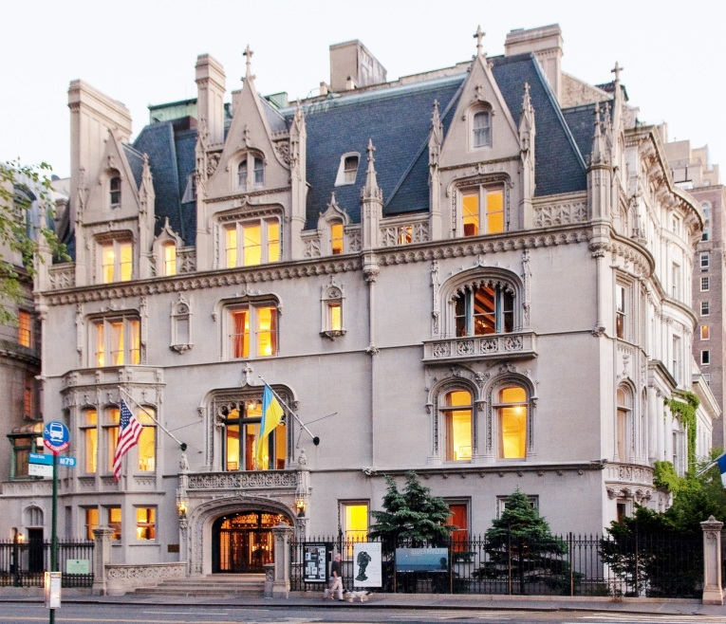
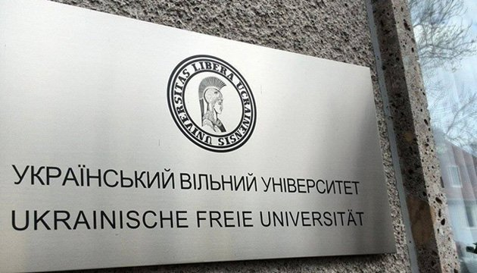
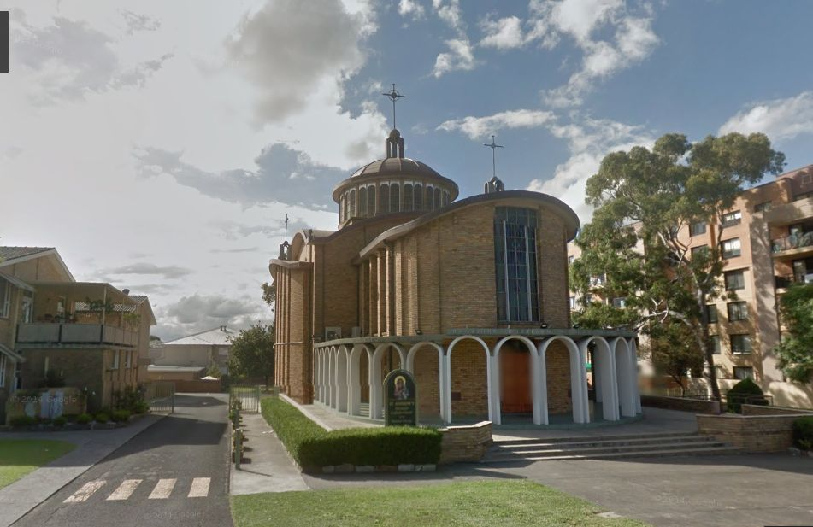
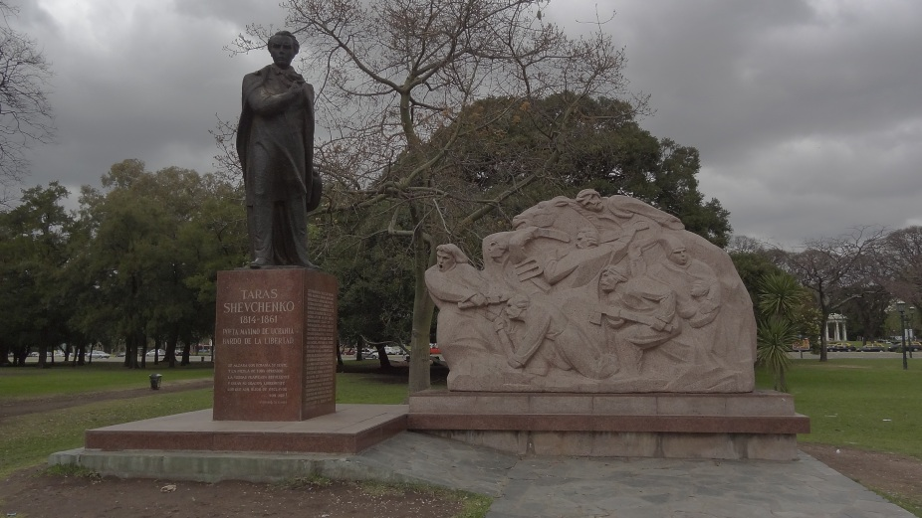
Найбільша в світі писанка (Канада)
Вільний Український університет у Мюнхені
Український американський інститут (м. Нью-Йорк, США)
Пам’ятник Т. Шевченку в Аргентині
Українська церква в Сіднеї

Slide 10
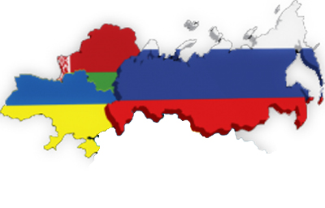
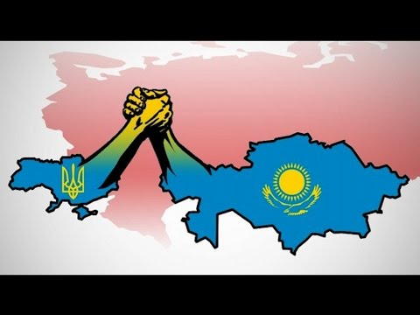
Етапи формування східної діаспори
І етап – кін. ХІХ ст.- поч. ХХ ст. Причини: соціально-економічні Напрями: Далекий Схід, Поамур’я, Казахстан, Поволжя
ІІ етап – кін.20-30 роки Причини: Примусова міграція Напрямки: Росія Сибір
ІІІ етап – 50-70 роки Причини: Трудова міграція Напрямки: Казахстан, Поамур’я, Західний Сибір

Slide 11
Ми є. Були. І будем ми.
Й Вітчизна наша з нами.
Іван Багряний

